Slide 1
Câu hỏi chuẩn bị ở nhà
Kí hiệu hóa học biểu diễn gì? Mỗi KHHH cho biết bao nhiêu nguyên tử?
Vì sao cần phải xây dựng hệ thống kí hiệu nguyên tố hoá học?
Các kí hiệu hoá học của các nguyên tố được biểu diễn như thế nào?
Hãy cho biết, nếu quy ước tất cả kí hiệu hoá học bằng một chữ cái
đầu tiên trong tên gọi các nguyên tố hoá học thì gặp khó khăn gì?
5. Em hãy đọc tên và viết KHHH của 5 nguyên tố em biết theo IUPAC?

Slide 2
PHÒNG GIÁO DỤC VÀ ĐÀO TẠO ĐỨC TRỌNG
TRƯỜNG THCS QUẢNG HIỆP
KÍNH CHÀO QUÝ THẦY CÔ GIÁO
VỀ DỰ GIỜ VỚI TIẾT HỌC
Môn: Khoa học tự nhiên 7 – Phân môn Hóa học

Slide 4
KHỞI ĐỘNG

Slide 5
PLAY

Slide 6
TRẢ LỜI CÂU HỎI
ĐỂ TRẢ TIỀN VÉ NÀO?
D

Slide 7
Câu 1: Điền từ phù hợp vào chỗ trống: “Số … là số đặc trưng của một nguyên tố hóa học”.
A. Neutron
neutron và electron.
C. proton.
D. electron.

Slide 8
TRẢ LỜI CÂU HỎI
ĐỂ TRẢ TIỀN VÉ NÀO?

Slide 9
Câu 2: Đến nay con người đã tìm ra bao nhiêu nguyên tố hóa học?
A. 98
B. 20
C. 94
D. 118

Slide 10
TRẢ LỜI CÂU HỎI
ĐỂ TRẢ TIỀN VÉ NÀO?

Slide 11
Câu 3: Các nguyên tử thuộc cùng một nguyên tố hóa học đều có
A. tính chất hóa học giống nhau.
B. cùng trọng lượng nguyên tử.
C. cùng số neutron.
D. tính chất hóa học khác nhau.

Slide 12
Tiết 53
BÀI 3: NGUYÊN TỐ HÓA HỌC (tt)
I
Nguyên tố hóa học.
Tên gọi và Kí hiệu của nguyên tố hóa học.
II
Tên gọi và Kí hiệu của nguyên tố hóa học.
Tên gọi của nguyên tố hóa học.
Kí hiệu của nguyên tố hóa học (KHHH)
Báo cáo và đánh giá sản phẩm STEM
2

Slide 13
Kí hiệu của nguyên tố hóa học.
2
Kí hiệu của nguyên tố hóa học.

Slide 14
PHIẾU HỌC TẬP
1. Kí hiệu hóa học biểu diễn gì?
Mỗi KHHH cho biết bao nhiêu nguyên tử?
2. Vì sao cần phải xây dựng hệ thống kí hiệu nguyên tố hoá học?
3. Các kí hiệu hoá học của các nguyên tố được biểu diễn như thế nào?
4. Hãy cho biết, nếu quy ước tất cả kí hiệu hoá học bằng một chữ cái
đầu tiên trong tên gọi các nguyên tố hoá học thì gặp khó khăn gì?
5. Em hãy đọc tên và KHHH của 4 nguyên tố em biết theo IUPAC?

Slide 15
Quan sát bảng 3.1, em có nhận xét gì về cột tên nguyên tố và kí hiệu hóa học?
Số hạt proton | Tên nguyên tố | Kí hiệu | Khối lượng nguyên tử | Số hạt proton | Tên nguyên tố | Kí hiệu | Khối lượng nguyên tử
1 | Hydrogen | H | 1 | 11 | Sodium | Na | 23
2 | Helium | He | 4 | 12 | Magnesium | Mg | 24
3 | Lithium | Li | 7 | 13 | Aluminium | Al | 27
4 | Beryllium | Be | 9 | 14 | Silicon | Si | 28
5 | Boron | B | 11 | 15 | Phosphorus | P | 31
6 | Carbon | C | 12 | 16 | Sulfur | S | 32
7 | Nitrogen | N | 14 | 17 | Chlorine | Cl | 35,5
8 | Oxygen | O | 16 | 18 | Argon | Ar | 40
9 | Fluorine | F | 19 | 19 | Potassium | K | 39
10 | Neon | Ne | 20 | 20 | Calcium | Ca | 40
Bảng 3.1: Kí hiệu hóa học và khối lượng nguyên tử của 20 nguyên tố hóa học
Thường dùng chữ cái đầu tiên của tên nguyên tố để viết kí hiệu hóa học.
Trường hợp chữ cái đầu trùng thì người ta dùng chữ cái tiếp theo.

Slide 16
Một số kí hiệu hóa học có nguồn gốc từ
tên gọi của các nguyên tố theo tiếng Latin.
Tên nguyên tố | Tên Latin | Kí hiệu hóa học | Tên nguyên tố | Tên Latin | Kí hiệu hóa học
sodium | Natrium | Na | Tin | Stannum | Sn
potassium | Kalium | K
iron | Ferrun | Fe | gold | Aurum | Au
copper | Cuprum | Cu | mercur | Hydrargyrum | Hg
silver | Argentum | Ag | lead | Plumbum | Pb

Slide 17
THIẾT KẾ FLASHCARD TỰ HỌC TÊN GỌI, KÍ HIỆU HÓA HỌC VÀ KHỐI LƯỢNG NGUYÊN TỬ CỦA 20 NGUYÊN TỐ ĐẦU TIÊN
Báo cáo và đánh giá SẢN PHẨM STEM
Nhiệm vụ học sinh:
Mỗi nhóm 1 HS đại diện trình bày: Nguyên liệu, phân công, thiết kế, sản phẩm
(2) Mỗi cá nhân HS nghe và tự nhận xét và chấm điểm cho các tổ theo bảng tiêu chí.
(3) Bình chọn 1 sản phẩm đạt điểm cao nhất.

Slide 18
Tiêu chí | Điểm tối đa
Ghi đúng tên và KHHH | 3đ
Số lượng đủ 20 thẻ | 2đ
Dùng bền, không phai màu | 1 đ
Sạch sẽ | 1đ
Đẹp, đều nhau | 1đ
Trình bày thiết bản thiết kế và sản phẩm | 2 đ
Tổng Cá nhân bình chọn đội có sản phẩm STEM xếp vị thứ 1 | 10đ

Slide 19
Hướng dẫn đọc tên nguyên tố hóa học
Truy cập đường link: https://www.oxfordlearnersdictionaries.com

Slide 20
Học sinh xem video ( tên nguyên tố đọc bằng tiếng việt) và trả lời các
câu hỏi sau:
Trong cơ thể người có chứa một số nguyên tố quan trọng nào?
(ghi kí hiệu hóa học và đọc tên theo IUPAC)
2. Nguyên tố nào làm cho xương chắc khỏe?
3. Khi bị chuột rút thì cơ thể thiếu nguyên tố nào?
4.Thường khi có dấu hiệu da xanh, chóng mặt, đau đầu thì ta
cần bổ sung nguyên tố nào?
5.Bạn hãy chia sẻ cách ăn uống hàng ngày sao cho khoa học
và khỏe mạnh?

Slide 21
https://youtu.be/FMxaDgasDl0?si=AxzEEFmu5omyvCLx

Slide 22
Học sinh xem video ( tên nguyên tố đọc bằng tiếng việt) và trả lời các
câu hỏi sau:
Trong cơ thể người có chứa một số nguyên tố quan trọng nào?
(ghi kí hiệu hóa học và đọc tên theo IUPAC)
2. Nguyên nguyên tố nào làm cho xương chắc khỏe?
3. Khi bị chuột rút thì cơ thể thiếu nguyên tố nào?
4.Thường khi có dấu hiệu da xanh, chóng mặt, đau đầu thì ta
cần bổ sung nguyên tố nào?
5.Bạn hãy chia sẻ cách ăn uống hàng ngày sao cho khoa học
và khỏe mạnh?

Slide 23
DẶN DÒ
Hoàn thành các bài tập 1,2,3,4,5 trong SGK/ trang 21 vào vở bài tập.
Học bài và chuẩn bị bài mới: “ Sơ lược bảng tuần hoàn các nguyên tố hóa học”

Slide 24
Đọc tên các nguyên tố hóa học
H
C
Hydrogen
Carbon
He
N
Helium
Nitrogen
Li
Lithium
O
Oxygen
Be
F
Beryllium
Fluorine
B
Ne
Boron
Neon

Slide 25
Đọc tên các nguyên tố hóa học
Na
S
Sodium
Sulfur
Mg
Cl
Magnesium
Chlorine
Al
Aluminium
Ar
Argon
Si
K
Silicon
Potassium
P
Ca
Phosphorus
Calcium

Slide 26
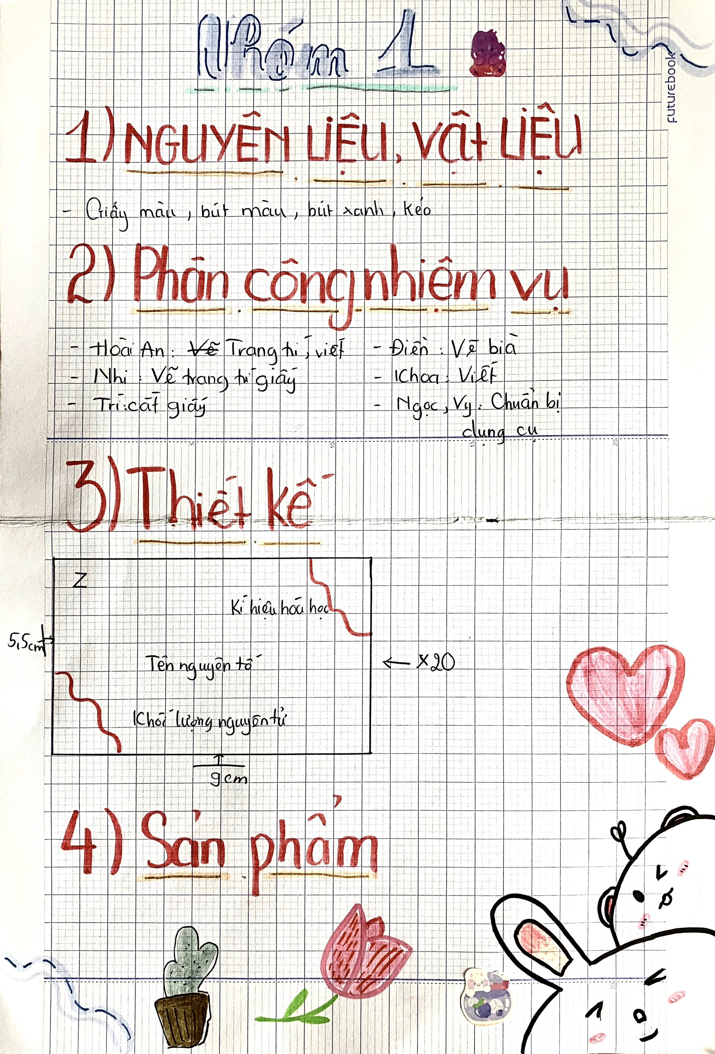

Slide 27
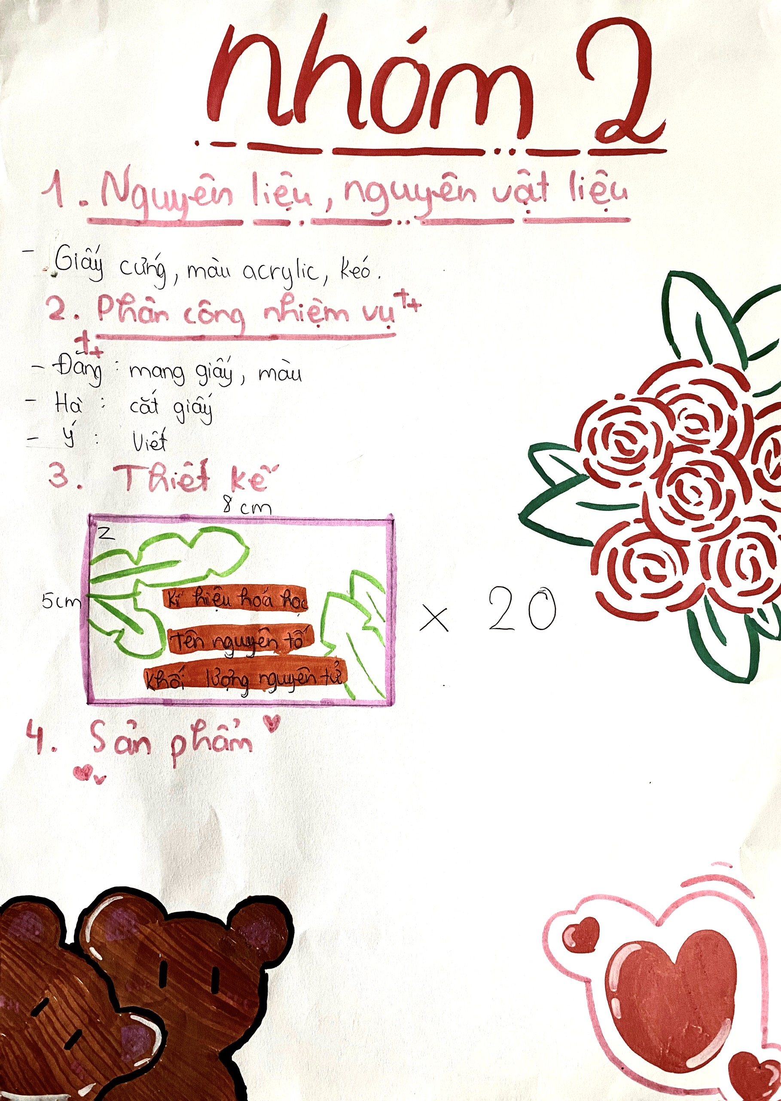

Slide 29
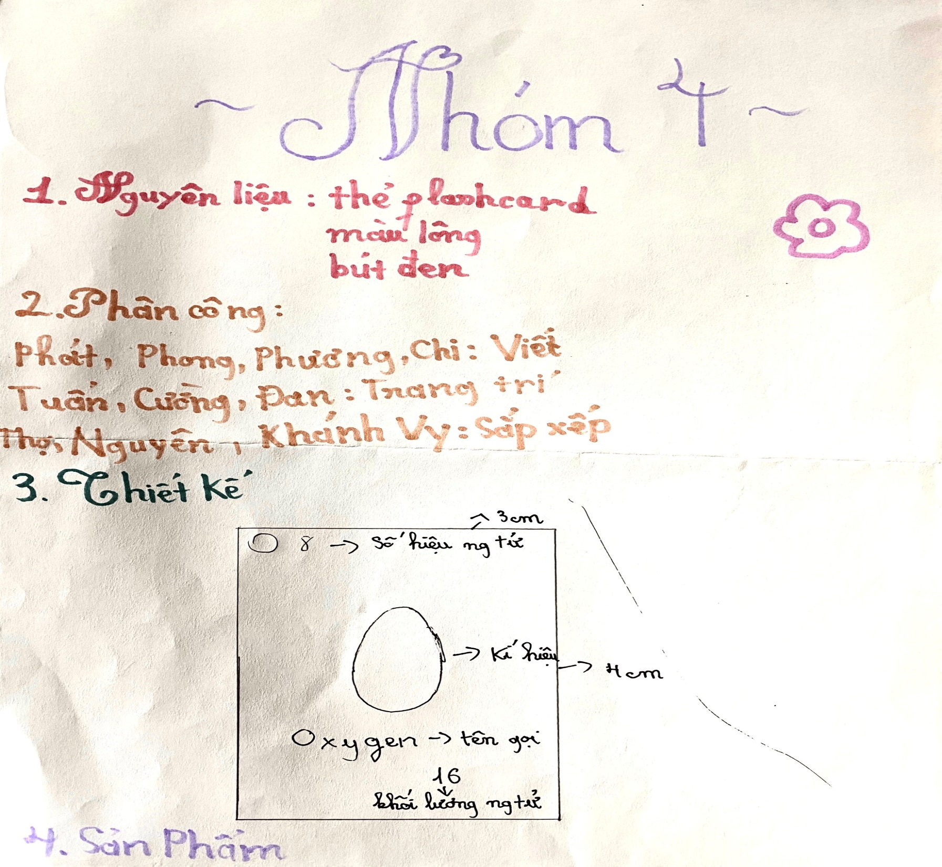

Slide 30
HOẠT ĐỘNG NHÓM
Nhiệm vụ : Dưới sự điều hành và hướng dẫn của nhóm trưởng các thành viên trong nhóm sẽ luyện đọc tên 20 nguyên tố hóa học trong bảng 3.1/ SGK trang 20.
Thời gian: 02 phút

Slide 31
Số hạt proton | Tên nguyên tố | Kí hiệu | Khối lượng nguyên tử (amu) | Số hạt proton | Tên nguyên tố | Kí hiệu | Khối lượng nguyên tử (amu)
1 | Hydrogen | H | 1 | 11 | Sodium | Na | 23
2 | Helium | He | 4 | 12 | Magnesium | Mg | 24
3 | Lithium | Li | 7 | 13 | Aluminium | Al | 27
4 | Beryllium | Be | 9 | 14 | Silicon | Si | 28
5 | Boron | B | 11 | 15 | Phosphorus | P | 31
6 | Carbon | C | 12 | 16 | Sulfur | S | 32
7 | Nitrogen | N | 14 | 17 | Chlorine | Cl | 35,5
8 | Oxygen | O | 16 | 18 | Argon | Ar | 40
9 | Fluorine | F | 19 | 19 | Potassium | K | 39
10 | Neon | Ne | 20 | 20 | Calcium | Ca | 40
Bảng 3.1: Kí hiệu hóa học và khối lượng nguyên tử của 20 nguyên tố hóa học

Slide 32
Đọc tên các nguyên tố hóa học
H
C
Hydrogen
Carbon
He
N
Helium
Nitrogen
Li
Lithium
O
Oxygen
Be
F
Beryllium
Fluorine
B
Ne
Boron
Neon

Slide 33
Đọc tên các nguyên tố hóa học
Na
S
Sodium
Sulfur
Mg
Cl
Magnesium
Chlorine
Al
Aluminium
Ar
Argon
Si
K
Silicon
Potassium
P
Ca
Phosphorus
Calcium

Slide 34
THỂ LỆ TRÒ CHƠI
1. Số thứ tự trên vòng quay tương ứng với số điểm
2. HS quay vào số thứ tự trên vòng quay sẽ được quyền lựa chọn 1 câu hỏi, trả lời đúng sẽ giành được số điểm tương ứng
3. HS được quyền đổi câu hỏi nếu không trả lời được, mỗi lẫn đổi câu hỏi bị trừ 1 điểm

Slide 35
VÒNG QUAY
MAY MẮN
8
7
1
3
7
8
10
9
5
9
7
2
4
QUAY

Slide 36
Câu 1: Người ta thường bảo quản thực phẩm trong tủ lạnh vì:
A. Tủ lạnh có nhiệt độ thấp, làm giảm quá trình hô hấp tế bào nên thực phẩm lâu bị hỏng
B. Tủ lạnh có nhiệt độ thấp, làm giảm tốc độ phản ứng sinh hóa nên thực phẩm lâu bị hỏng
C. A và B đều đúng
D. A và B đều sai
QUAY VỀ

Slide 37
Câu 2: Cho cùng một chiếc đinh sắt nhỏ vào dd HCl có nồng độ nào sau đây thì phản ứng xảy ra nhanh hơn?
A. 0,25 M
B. 0,5 M
C. 1 M
D. 1,25 M
QUAY VỀ

Slide 38
Câu 3: Trong phòng thí nghiệm, khí Oxygen được điều chế bằng cách phân hủy KClO₃ có mặt MnO₂. Vai trò của MnO₂ trong phản ứng này là:
A. Chất xúc tác
B. Chất tham gia phản ứng
C. Sản phẩm phản ứng
D. Không có vai trò gì
QUAY VỀ

Slide 39
Câu 4: Dạng nào sau đây của Aluminium (nhôm) có diện tích bề mặt tiếp xúc lớn nhất?
A. Sợi dây nhôm
B. Sợi dây nhôm được cắt thành nhiều đoạn
C. Sợi dây nhôm được đem nghiền thành bột
D. Sợi dây nhôm được ép thành 1 khối
QUAY VỀ

Slide 40
Chất có khối lượng và tính chất không thay đổi trong phản ứng hóa học trên là:
tº
Câu 5: Cho phản ứng: 2SO₂ + O₂ → 2SO₃
V₂O₅
A. O₂
B. V₂O₅
C. SO₂
D. SO₃
QUAY VỀ

Slide 41
Vận dụng

Slide 42
HƯỚNG DẪN VỀ NHÀ
Ôn lại kiến thức đã học
Hoàn thành bài tập vận dụng
Làm bài tập trong SBT KHTN 8
Đọc và tìm hiểu trước nội dung Bài 8: Acid

Slide 43
KHHH được sử dụng để biểu diễn một nguyên tố hóa học và chỉ một nguyên tử của nguyên tố đó.
Người ta xây dựng nên các kí hiệu hoá học nhằm mục đích thuận tiện cho việc ghi chép ngắn gọn và nhanh chóng.
Mỗi nguyên tố được biểu diễn bằng một hay hai chữ cái, chữ cái đầu tiên viết in hoa, chữ cái thứ 2 (nếu có) thì viết thường.
4. Nếu dùng một chữ cái thì rất khó phân biệt, do một số nguyên tố có cùng chữ cái đầu tiên trong tên gọi nên trong nhiều trường hợp kí hiệu hoá học phải được biểu diễn bằng hai chữ cái để phân biệt.
5. Tên và KHHH của các nguyên tố theo IUPAC:
Lithium – Li; Carbon – C; Nitrogen – N, Oxygen – O, …

